Slide 1





党支部标准化规范化建设
交流汇报
汇报人：杨朝琪

Slide 2


党支部设置
党员监督管理
谈心谈话
1
7
13
2
班子换届
8
党员服务
民主评议
14
创先争优
3
支委换届
9
15
活动阵地
16
4
支部书记培养
10
党费管理
活动开展
组织生活会
5
发展党员
11
17
主题党日
6
12
三会一课
党员教育培训

Slide 3


1
党支部设置
党支部的设置规范有活力，在党员人数有变动时，及时进行调整，党支部通过建立有效机构，发挥党支部战斗堡垒作用和党员先锋模范作用。

Slide 4
一
党支部设置
检查重点
党支部要实现党员班组全覆盖，未覆盖有两种解决办法：一是调整党员岗位班组，二是进行党员包联班组（有包联文件、有要求、有工作记录）
案例列举：
（一）党员没有覆盖全班组，存在无党员班组。
（二）党小组划分不合理，未根据工作需要、结合工作实际进行划分。

Slide 5
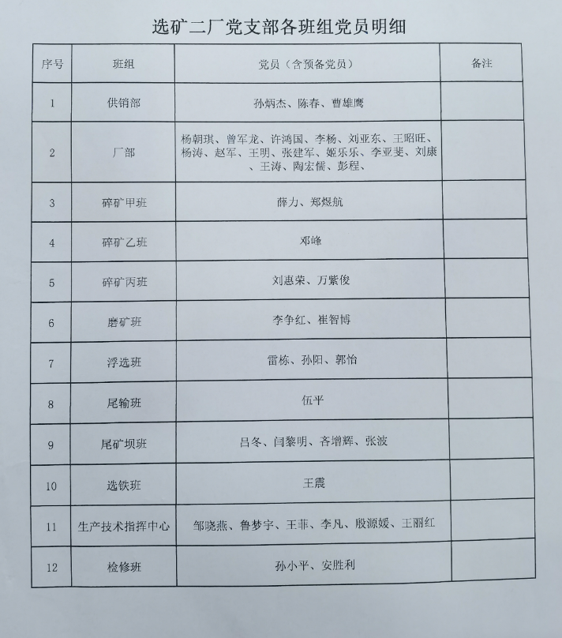
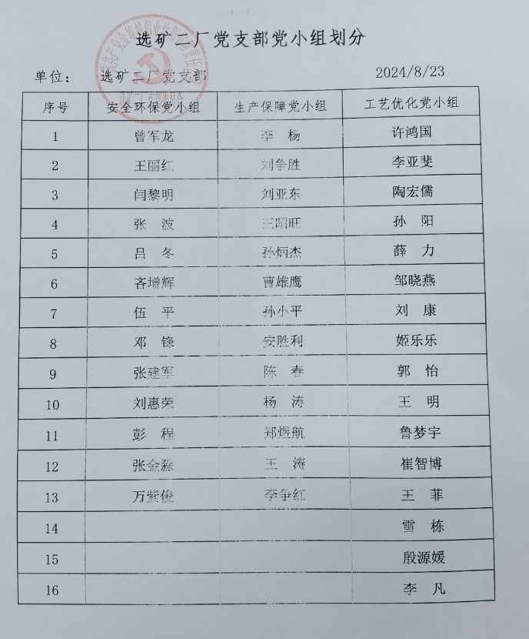
一
党支部设置

Slide 6
一
党支部设置
党员包联班组参考做法：
包联目标：
1.加强基层党组织建设：通过党员包联班组，将党的工作延伸到基层一线，加强班组的党组织建设，提高班组党员的思想政治素质和业务能力。
2.促进班组管理提升：党员发挥先锋模范作用，帮助班组解决管理中存在的问题，提高班组的管理水平和工作效率。
3.增强团队凝聚力：通过党员与班组成员的沟通交流和互动，增强团队凝聚力，营造良好的工作氛围。
包联方式：
1.一对一包联：一名党员包联一个班组，深入了解班组的工作情况和需求，有针对性地开展工作。
2.一对多包联：一名党员包联多个班组，可以根据党员的工作能力和时间安排进行合理分配，提高工作效率。
3.小组包联：由多名党员组成包联小组，共同包联一个班组，发挥团队优势，为班组提供全方位的支持和帮助。

Slide 7
2
班子配备
党支部规范设置支委会，支委会分工清晰明了，支部委员熟知基本业务、各司其职、发挥作用，支委会能在党支部书记的带领下，把支部各项工作理得清做得顺。

Slide 8
二
班子配备
检查重点
（一）党支部委员会应至少包括组织委员、宣传委员、纪检委员；党支部委员分工时，对于兼任的职务，应该写全称，比如组织委员兼任宣传委员；支委会中，纪检委员一般建议单设，其除了要行使对党员的监督职能，还要行使对党支部的监督职能；描述支委会成员时，支部书记应该计算在内。
（二）当设置5名委员时，其他委员可为文体委员、青工委员或根据工作性质设置（如保密委员、妇女委员、学习委员等），一般避免设置与工作性质无关的委员。
案例列举：
检查党支部共有9名党员，设置5名支委，支委人数超过了党员人数一半。

Slide 9
3
支委换届
党支部按照三年任期“三报三批”严格规范进行换届，选优配强党支部支委班子，党支部书记、副书记、委员空缺时， 及时、规范进行补选。

Slide 10
三
支委换届
检查重点
（一）党支部换届、补选时，是否严格执行了“三报三批”程序：报换届意向，得到批复；报支委差额人选，支部书记等额人选，得到批复；报支部换届结果，得到批复。
（二） 党支部换届、补选中，时间逻辑是否有错误，材料中是否有表述错误，对差额等额的理解是否正确，选举程序是否规范、全面、严谨，选举记录是否规范。
（三）党支部换届、补选时，应由五分之四以上有表决权党员参与。
（四）党支部换届、补选相关表决票是否规整，是否存在废票被统计情况。
（五）支部新设立，接到上级党组织设置党支部批复和决定时，需要设立支委的，同样执行三报三批。

Slide 11
三
支委换届
案例列举：
（一）党支部换届、补选时，多数支部会存在将第一报和第二报合并的情况。
（二）计票人、监票人应由支委会讨论确定候选人。
（三）党支部换届中，支部书记应由支委投票选举产生，但实际操作时却出现由支部党员大会投票直接选举产生支部书记。

Slide 12
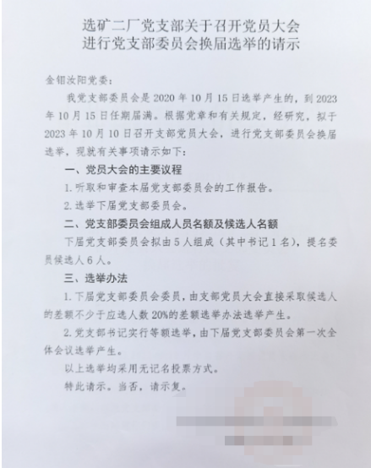
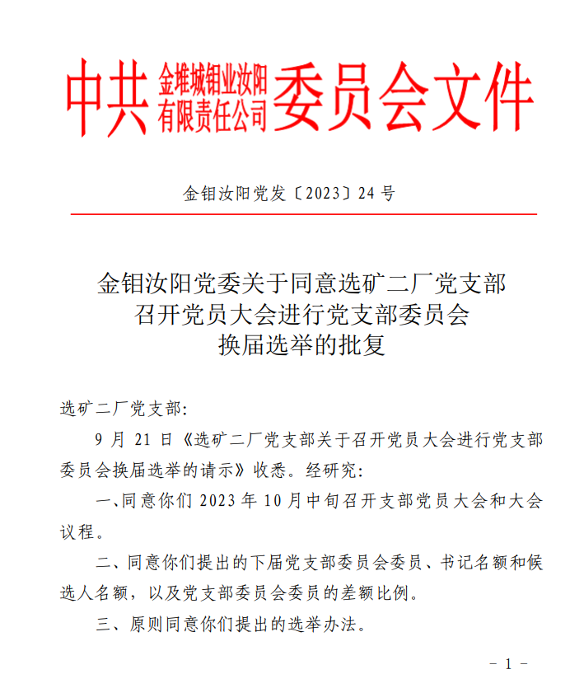
三
支委换届
一报换届意向，得到批复

Slide 13
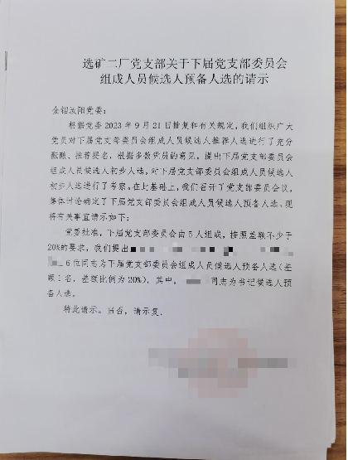
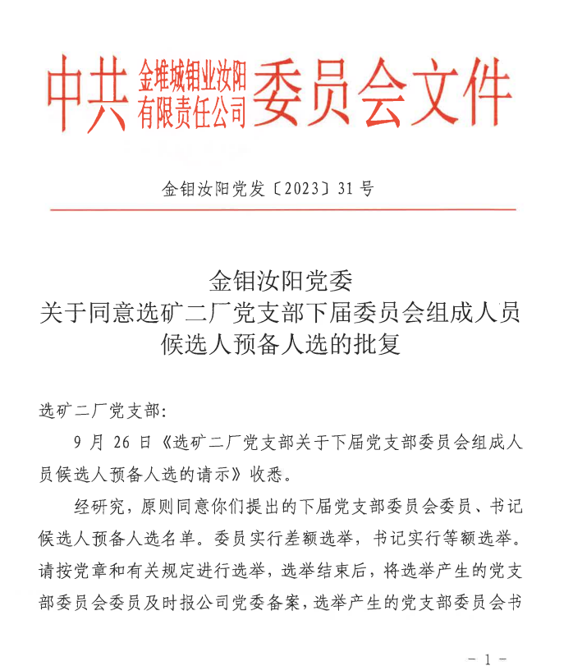
三
支委换届
二报支委差额人选，支部书记等额人选，得到批复

Slide 14
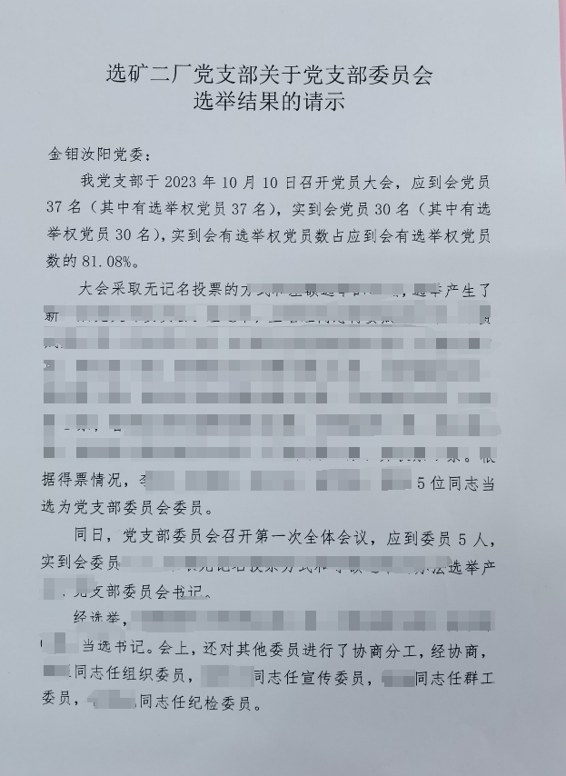
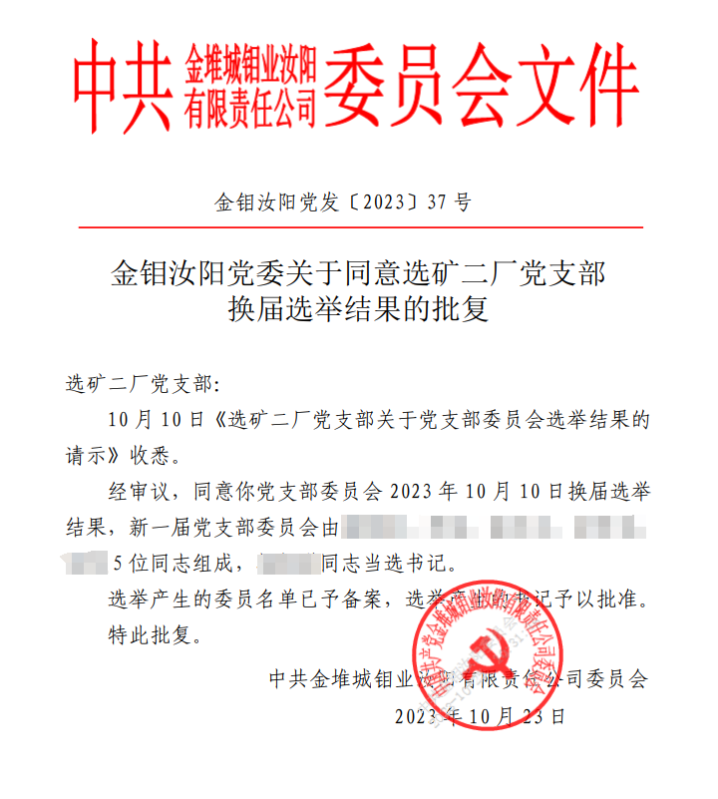
三
支委换届
三报支部换届结果，得到批复

Slide 15
4
支部书记培养
支部书记作为全面从严治党“第一责任人”，严格履行自己的职责，注重在学习、工作中持续提高自身的“四好”能力，对党支部的各项工作了如指掌，能够积极参加本单位及上级党组织举办的轮训，不断提高自己身为支部书记的专业素养，能够主动向党员大会汇报党支部的工作情况接受监督，能及时向党员传达国家形势、行业形势、企业形势。

Slide 16
四
支部书记培养
检查重点
（一） 支部书记是否参加了本单位及以上党组织举办的集中轮训，相关学习通知、回执、学习笔记可以验证。
（二） 支部书记是否在年初或年末向党员大会作年度工作述职，记录可以体现在《组织生活记录本》中，对提出的问题要进行闭环管理。

Slide 17
5
发展党员
党支部按照《中国共产党发展党员工作细则》开展党员发展工作，陕西省内企业同时按照《陕西省发展党员工作规程（试行）》规定的申请入党阶段、入党积极分子确定和培养教育阶段、发展对象的确定和考察阶段、预备党员接收阶段、预备党员教育考察和转正阶段等五大阶段二十五个步骤严格规范进行党员发展工作。

Slide 18
五
发展党员
检查重点
（一）申请入党阶段
1.入党申请书内容是否说明个人情况，是否明确入党动机和入党态度，是否说明个人政治、思想、学习、工作的主要表现，是否写明入党决心，对党的理论表述是否正确；时间、签名是否完整，是否与时俱进，是否出现穿越情况。
2.是否一个月内谈话，记录是否完整（时间、地点、对党认识、入党动机、个人基本情况、谈话人给予总体看法，谈话人签名）

Slide 19
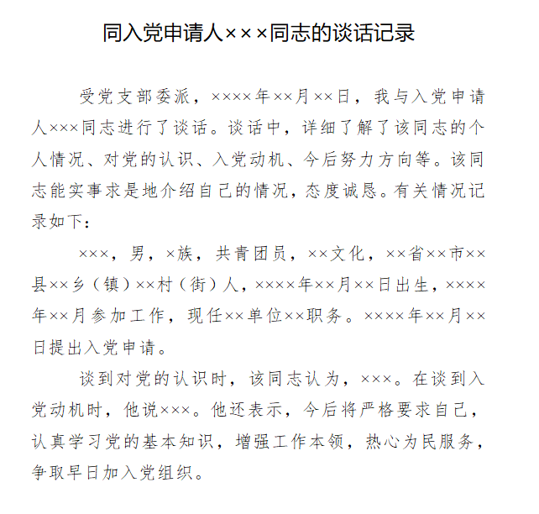
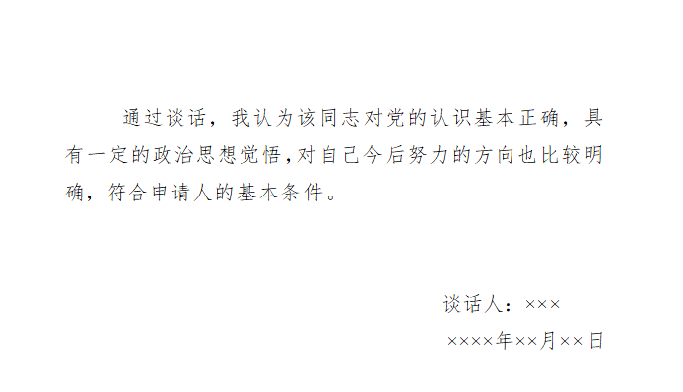
五
发展党员

Slide 20
五
发展党员
检查重点
（二）入党积极分子的确定和培养教育阶段
1.党员推荐是否通过会议推荐、个别谈话推荐、党员联名，推荐表党员推荐栏是否有明确结论性意见，结论性意见是否恰当。
2.28周岁以下的青年入党是否经过团支部召开团员大会讨论推荐，并填写群团组织推优栏，团组织负责人签字并盖章。
3.确定为入党积极分子支委会记录是否为《组织生活记录》 中召开支委会记录复印件，是否较为详细记录支委会成员发言内容，会议记录结尾处是否有支部书记审签。
4.思想汇报是否每季度一份，是否为手写，是否结合自身实际撰写，内容是否存在过时、抄袭、夸夸其谈等，思想汇报是否经过培养联系人审核签字。

Slide 21
五
发展党员
检查重点
（三）发展对象的确定和考察阶段
1.确定发展对象会前征求意见是否经过一年以上培养教育，征求支部所有党小组组长、培养联系人、党员、群众代表人数是否不低于5人，征求意见记录是否为手写，与会人员是否在记录上签字。
2.是否较为详细记录支委会成员发言内容，存在两名及以上积极分子确定为发展对象时是否逐一进行介绍、讨论、表决；会议记录结尾处是否有支部书记审签。
3.入党积极分子、发展对象培养教育考察登记表，填写入党积极分子阶段确定为发展对象意见时，培养联系人是否2人均签名，党员群众意见处征求意见人签名是否为支部书记或组织委员。
4.是否从取得批复第二天算起；是否经历5个工作日，不含周末和法定节假日。
5.政治审查是否对发展对象的直系亲属和与本人关系密切的主要社会关系进行函调或外调，是否形成党支部对发展对象的政治审查情况报告，是否有明确的支部意见。
6.短期集中培训考核合格但一年半内未被接收为预备党员的，党组织吸收其入党前是否组织他们重新参加短期集中培训并考核。

Slide 22
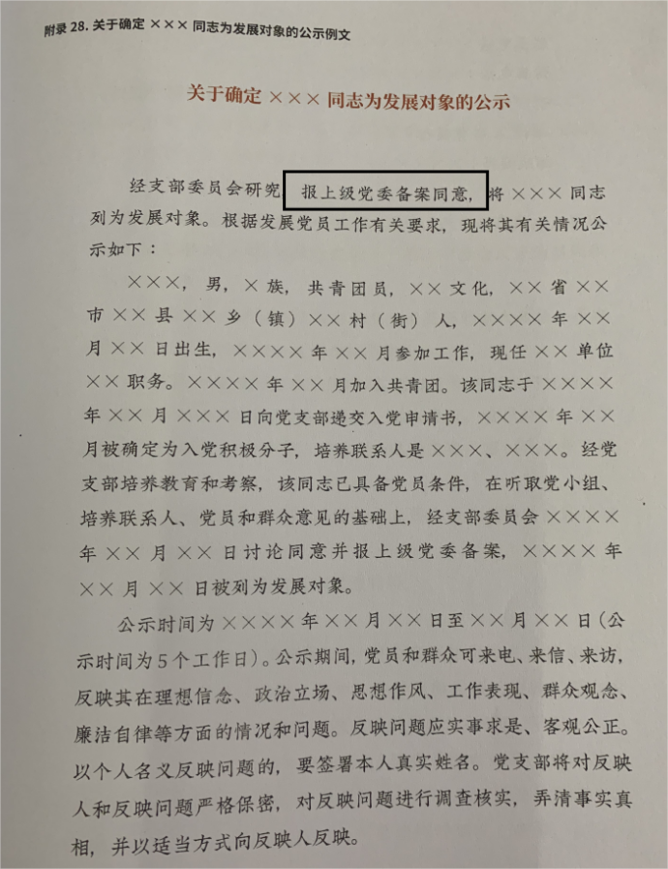
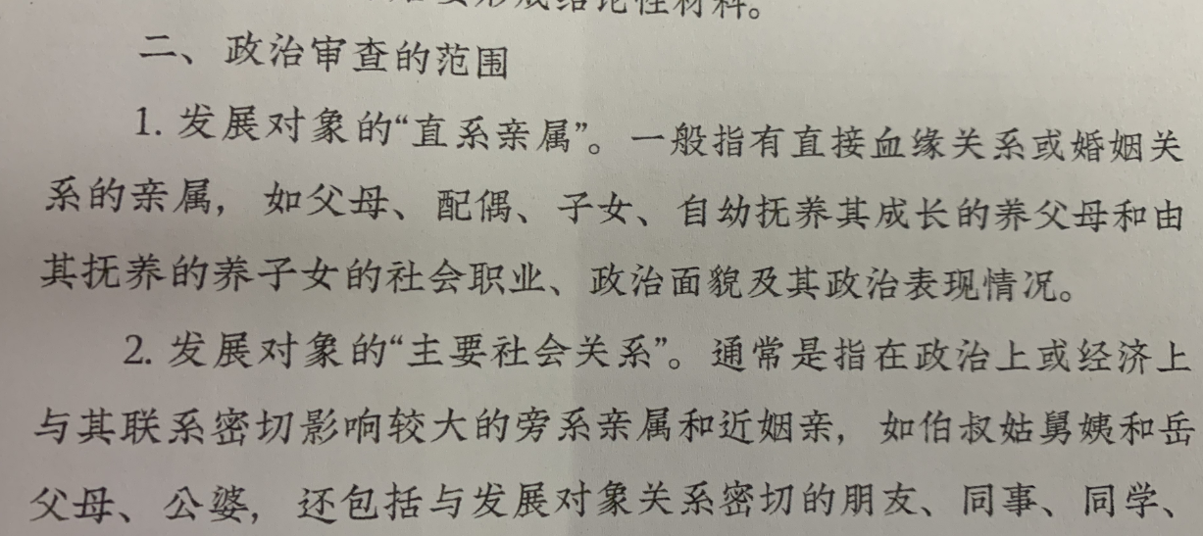
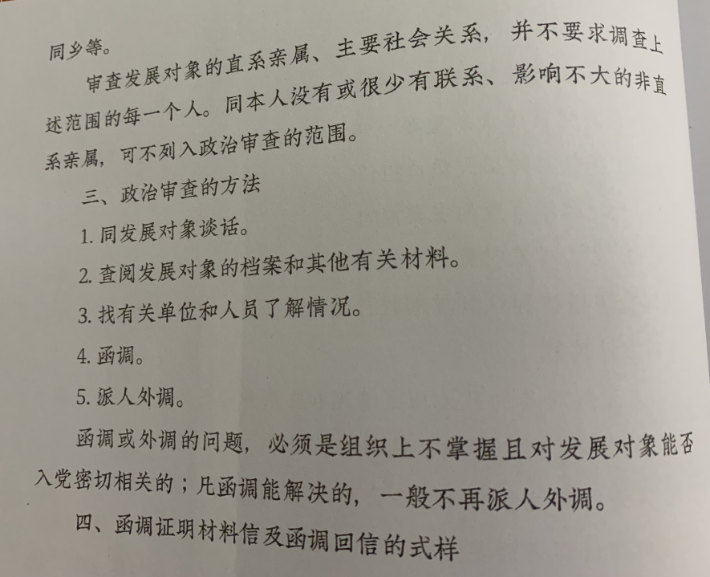
五
发展党员

Slide 23
五
发展党员
检查重点
（四）预备党员接收阶段
1.是否较为详细记录支委会成员发言内容及表决意见；存在两名及以上发展对象时，是否逐一进行介绍、讨论、表决；结尾处是否有支部书记审签，审签位置空一行签字。
2.向党委上报的预审请示中涉及申请入党时间、确定为入党积极分子时间、确定为发展对象时间、政审情况、短期集中培训情况是否均与前期各项资料数据内容保持一致，时间逻辑要正确。
3.审批预备党员的请示是否对支部党员大会召开时间、票决情况和党员大会表决情况进行详细汇报。

Slide 24
五
发展党员
检查重点
（五）预备党员的教育、考察和转正阶段
1.预备党员教育考察登记表是否规范填写有涂改，表中能否按期转正的意见中党小组意见、党支部意见、党总支意见是否写明会议召开的具体时间、表决情况。
2.预备党员是否提前转正，是否在预备期满前一周主动向党支部提出书面转正申请是否为手写，内容是否规范。
3.讨论预备党员转正问题支部党员大会是否在预备党员提出转正申请后1个月内召开；本人是否参加党员大会。

Slide 25
6
党员教育培训
党支部通过制定规范有效的教育清单，运用学习强国平台，做实学习培训提升党员党性修养、思想境界，让党员凝心聚力、团结一心在生产经营中心工作中发挥先锋模范作用。

Slide 26
六
党员教育培训
检查重点
（一）是否制定党员年度学习计划，学习计划中是否有不恰当内容（过时，穿越等情况）。
（二） 抽查党员的学习笔记，记录内容是否规范，党支部是否进行检查。（每年至少写一篇心得体会。每月小组组长签审；每季度党支部书记签审）
案例列举：
（一）检查党支部年度学习计划，2021年1月份制定的学习计划中出现2月份召开的党史学习教育动员部署会内容，3月份公布的四本指定书目内容，年度学习计划明显为后补。
（二）检查党支部学习计划执行情况，只能提供会议或培训通知单、照片打印件，无学习相关记录，不能反映学习参与情况、讨论情况、学习效果。

Slide 27
7
党员监督管理
党支部能规范统一对党员进行管理，依托全国党员管理信息系统对党员实行编号管理；制定结合实际的党员管理考核制度，通过党员管理考核实现“比学赶帮超”的良好氛围；及时转接党员组织关系；结合实际开展党员半年思想汇报工作。

Slide 28
七
党员监督管理
检查重点
（一）检查党支部党员管理考核制度是否详实、具有可操作性，是否将党支部的各项工作都纳入管理考核当中。
（二）检查党员管理考核具体实施的过程记录，考核扣分是否严格按照制度规定进行，扣分是否有具体原因说明，考核结果是否运用。
（三）检查党支部是否经常性对考核结果进行研究、公示、 通报，通报过程是否规范。
（四）检查党员是否每半年进行思想汇报，汇报内容是否结合实际情况，党支部书记是否对思想汇报进行审定。

Slide 29
七
党员监督管理
案例列举：
（一）党支部编制的党员管理考核制度，内容空泛，与实际支部工作、中心工作结合不紧密，考核制度中出现抄袭、理论错误、考核指标不量化等条款。
（二）党支部党员管理考核结果，考核细则不具体，扣分无原因说明，党员并不知道自己什么原因扣分了；党员考核得分基本都在95分以上，得分相对集中，无法拉开差距，积分形同虚设。
（三）党员不按时或不交思想汇报，支部未进行提醒或处理；思想汇报遮挡住名字放在任意一个党员同志身上都能用，不能客观地总结党员近半年的实际情况；党支部书记没有对党员半年思想汇报进行审核，不能了解党员状态。

Slide 30
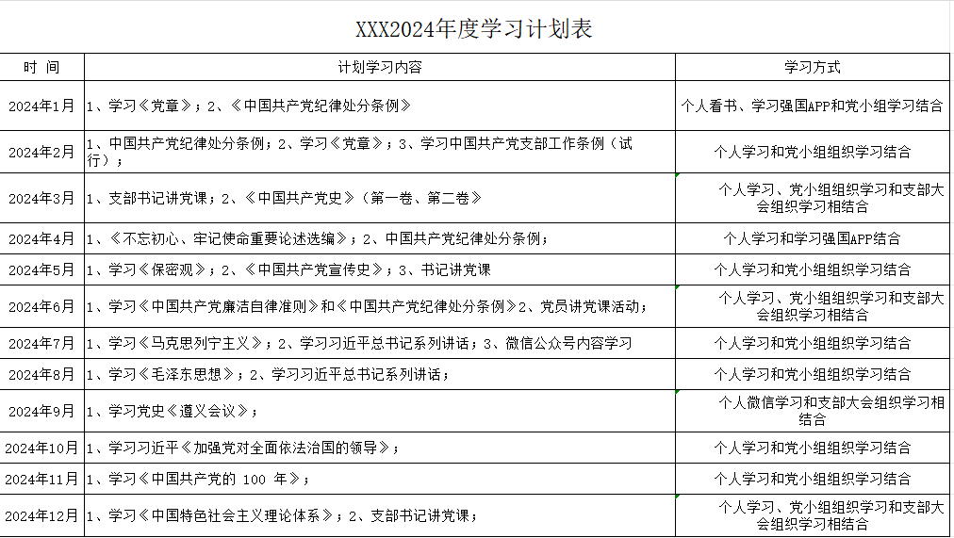
七
党员监督管理

Slide 31
8
党员服务
党支部需建立困难党员台账，能够及时从政治、思想、工作、生活上激励关怀帮扶党员，注重人文关怀和心理疏导，定期了解党员需求和意见建议，认真解决涉及党员切身利益的有关问题。

Slide 32
八
党员服务
检查重点
（一）党支部是否开展困难党员摸排工作，并建立困难党员台账。
（二）党支部是否有计划地与困难党员进行谈心谈话、心理疏导、激励关怀。
（三）党支部是否对困难党员开展实效化帮扶工作。
案例列举：
（一）检查某党支部，对困难党员进行了摸底，也建立了困难党员台账，但无后续内容，询问原因，理由无经费，等年底公司统一安排慰问。
（二）查看困难党员谈心谈话，谈话内容是询问困难党员对党史学习教育工作的认识，并未起到关心关怀、帮助疏导的作用。
（三）党支部每季度都与困难党员进行谈心谈话，但谈话内容大同小异，现场反馈时问及是否有帮扶措施，党支部书记无法回答。

Slide 33
八
党员服务
实效性帮扶可以从一下几个方面考虑：
一、生活帮扶
（一）经济援助：定期为困难党员发放生活补贴。组织党员捐款、企业赞助等方式筹集资金。
（二）物资帮扶：为他们提供生活必需品，如食品、衣物、被褥等。节假日开展走访慰问活动。
（三）住房改善：对居住条件恶劣的困难党员，协调相关部门改善他们的居住环境。
二、医疗帮扶
（一）医疗保险：帮助困难党员办理医疗保险，确保他们在患病时能够享受医疗保障。
（二）健康关怀：定期组织困难党员进行健康体检，建立健康档案。
三、心理帮扶
（三）精神慰藉：定期走访困难党员，与他们交流谈心，了解他们的思想动态和生活情况。
（四）文化娱乐：开展书法、绘画、摄影等比赛，举办文艺演出、电影放映等活动，邀请困难党员参加等。
四、教育帮扶
子女教育资助：对困难党员的子女上学给予资助，帮助他们解决学费、书本费等问题。

Slide 34
9
创先争优
党支部通过设立党员责任区、党员示范区、党员先锋岗、党员突击队、党员服务队、党员攻关项目等形式，引导党员创先争优、攻坚克难，在企业的生产经营中发挥出最大战斗力。机关党支部针对不同类型、不同层次的党员，根据各自的特点和先进性具体要求，开展“学习型、服务型、创新型”三型机关党组织创建活动。

Slide 35
九
创先争优
检查重点
（一）党支部是否制定了“党员责任区、党员示范区、党员先锋岗、党员突击队、党员服务队、党员攻关项目”等实施方案，方案是否具体并具有可操作性。
（二）党支部是否按照方案扎实开展具体工作，是否留存必要的纪实资料。
（三）党员示范区、党员先锋岗是否通过创建进行设立，并进行动态管理。
（四）机关党支部是否扎实开展“三型机关”创建活动，活动方案是否有效，工作过程是否纪实。

Slide 36
九
创先争优
案例列举：
（一）党支部编制了创先争优活动方案，但不能提供支撑性的纪实资料，仅口述活动开展情况。
（二）党支部开展党员示范区、党员先锋岗活动，只是发文设立命名了一批示范区、先锋岗，能提供的就只是给党员佩戴党员先锋岗胸牌，或岗位上设立党员示范区的标识牌，既没有动态管理，也没有考核评比。
（三）机关党支部开展“三型机关”创建活动，学习型仅能提供集中学习资料，并无其他与一般党支部集中学习有所区别的学习安排，创新型、服务型仅在方案中描述应该如何创新和服务，并无相关过程记录和阶段性成果总结。
（四）检查发现，某党支部开展创新争优活动，每一项工作都有独立的考核评价体系，现场问及考核结果如何兑现和应用，无法说明，或每月给党员反馈几项考核，党员已经搞不清楚自己被考核了什么，考核失去效用。

Slide 37
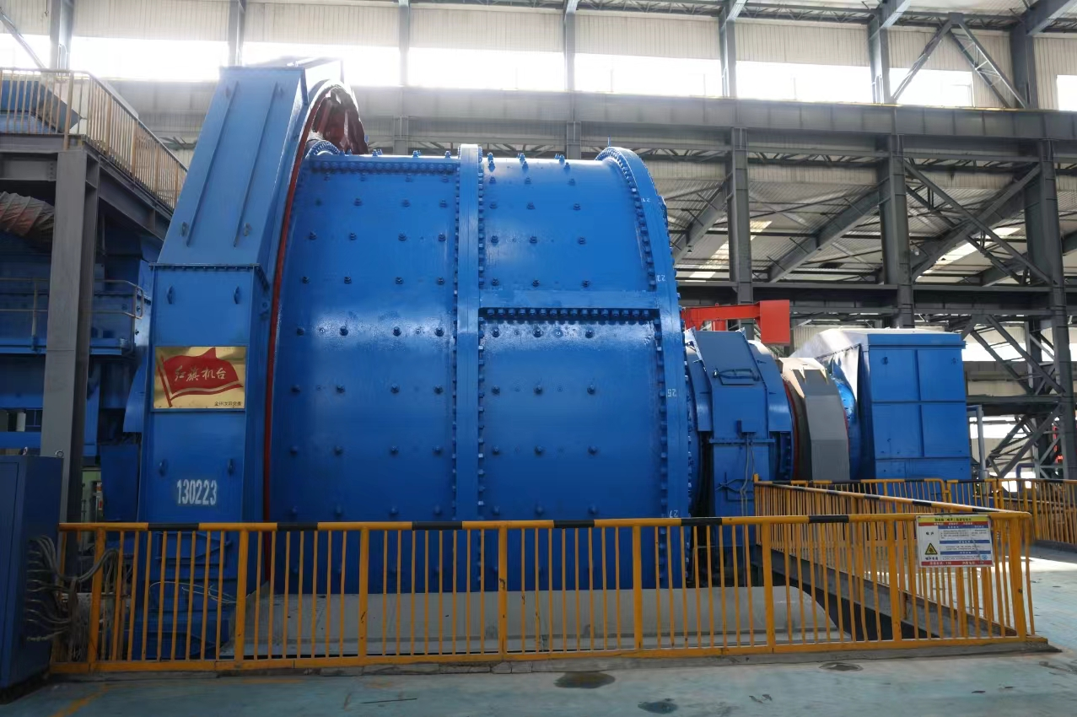
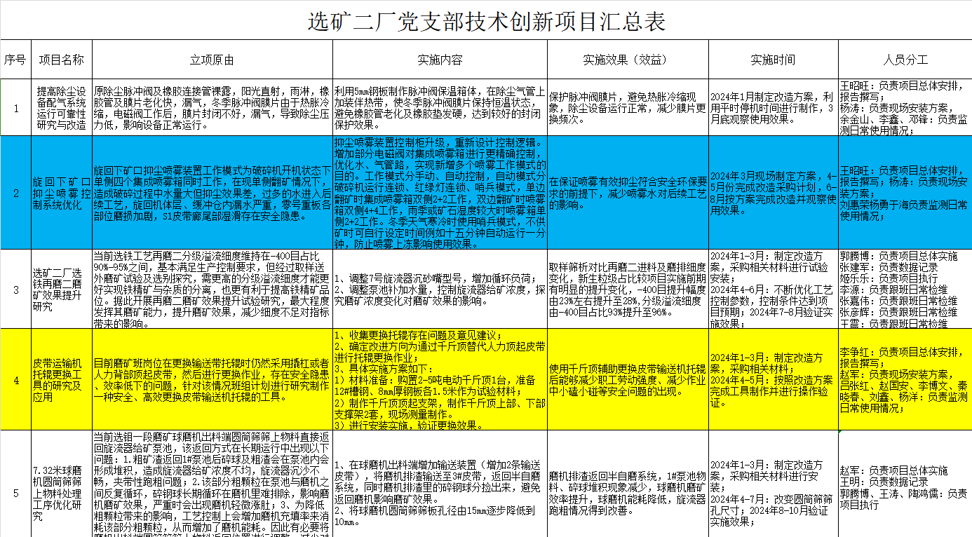
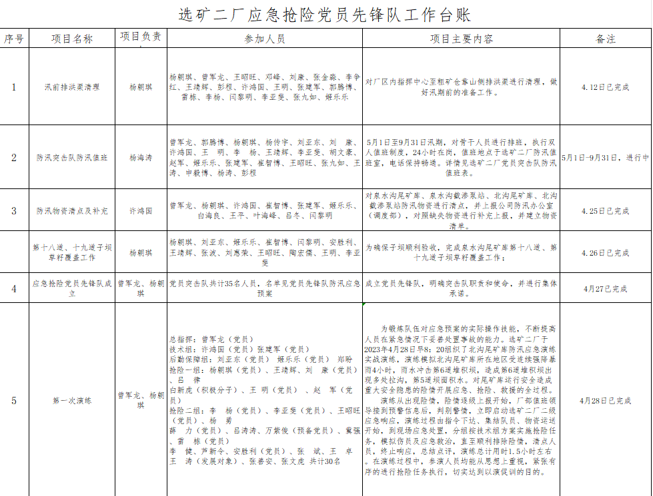
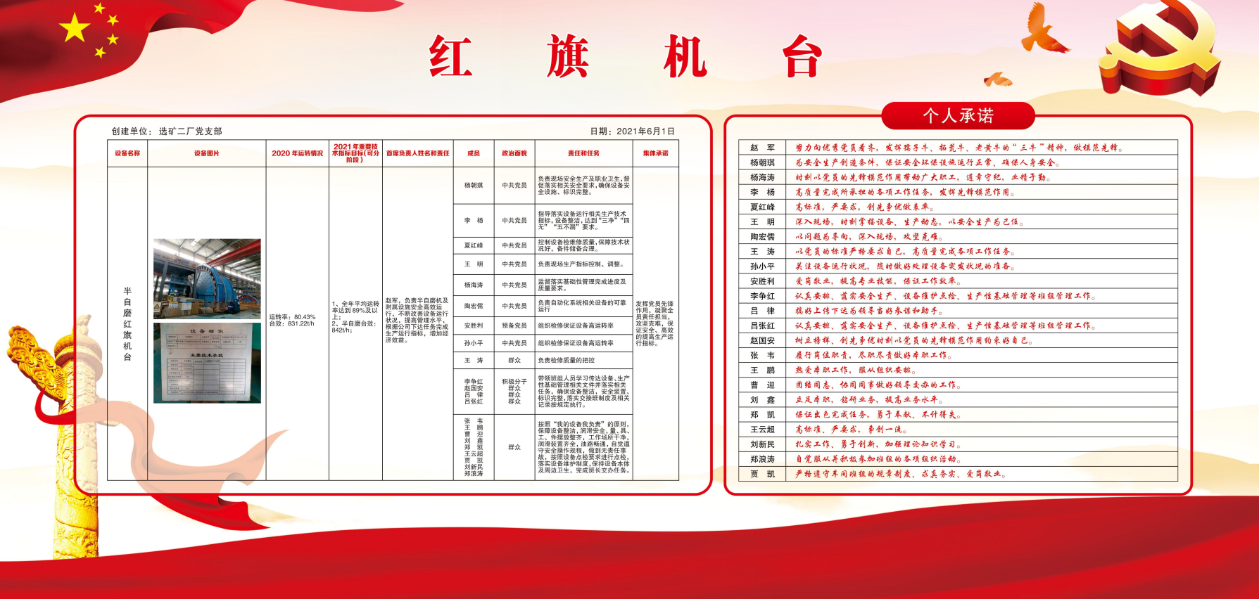
九
创先争优

Slide 38
10
党费管理
党支部规范做好党员党费收缴工作，党员按照党费缴纳标准每月主动、按时、足额交纳党费，并在党费证上规范记录，党费收管指定专人负责，每年至少向党员公布1次党费收缴和使用情况。

Slide 39
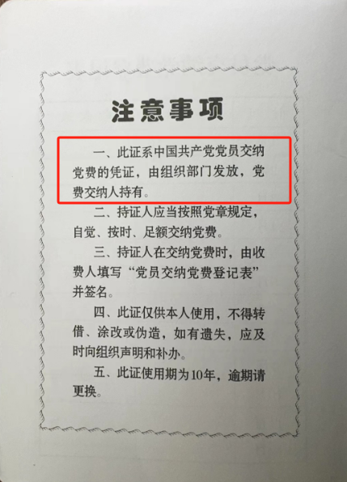
十
党费管理
检查重点
（一）党费证是否及时填写，是否由本人进行保管。
（二）党费收缴标准是否符合《关于中国共产党党费收缴、使用和管理的规定》，是否存在未按标准收缴的情况。
（三）党费收缴是否按月进行。
（四）党费收缴使用是否向党员进行公示，公示原件或公示栏是否有张贴。

Slide 40
11
组织生活会
每年至少召开1次组织生活会，会议确定主题，会前认真学习，谈心谈话，征求意见；会上查摆问题，开展批评与自我批评，明确整改方向；会后列出问题清单，制定整改措施，确定整改责任人和完成时限，逐一整改落实。

Slide 41
十一
组织生活会
检查重点
（一）会前准备
1.检查是否广泛开展谈心谈话，谈心谈话内容是否切合会议主题。
2.检查是否向上级党组织请示召开事宜（含组织生活会方案），上级党组织是否进行批准。
3.检查是否提前3天下发召开会议的通知。
（二）会议召开
1.检查对上一次组织生活会问题整改情况是否通报（个人和支部都需汇报上次组织生活会自查和互评的问题整改情况）、本次会议筹备情况及问题意见征集情况。
2.检查会议议程是否规范，批评与自我批评是否有效，检查会议记录是否反映会议真实情况。
3.参加人数与开展批评与自我批评人数是否一致，因故不能参会的党员剖析材料是否委托党员代为宣读，受委托党员是否帮助收集整理意见建议，会末党支部书记是否作会后安排。

Slide 42
十一
组织生活会
检查重点
（三）会后工作
1.检查是否有《问题整改清单》，清单中是否列明整改措施、整改时限、整改责任人，是否有整改落实情况报告或者通报。
2.是否在会后15日内向上级党组织报告召开情况。
案例列举：
（１）未经批准：有会前召开请示，但无上级党组织的批复；缺少批评与自我批评原始记录；会后列出问题清单未闭环整改。
（２）记录不实：组织生活会参会的（签到的）部分党员未开展批评与自我批评（会议记录中无体现）；一些党员的对照检查材料相互抄袭，学习教育收获内容一字不差，个别党员发言材料笼统无针对性和实效性；会议记录中出现“民主生活会”、“民主生活会委员会”等字样；未对上次组织生活会提出的整改问题及措施进行通报；会后未列出问题清单并制定整改措施和明确整改时限。

Slide 43
12
三会一课
“三会一课”有针对性地解决党员中的难点问题，严格执行民主集中制，议事决策规范，通过支部委员会、党员大会集体研究讨论，决定重大问题，每年至少研究1次加强党支部建设和党员教育管理工作的举措。党员大会、党支部委员会、党小组会研究方向正确，组织及时、记录规范、注重实效。党课每季度1次，课前充分准备，注重吸引力、感染力。

Slide 44
十二
三会一课
检查重点
（一）检查“组织生活会记录本”整体情况
1.记录本是否保存完好，是否有丢失、缺页、损坏、随意补页、内容覆盖等现象。
2.记录本是否有专门的存放地点，是否有专人保管，是否长期保存，一般为5年。
3.记录本是否一年一本，是否有跨年度使用情况。
4.“组织生活会记录本”会议记录前面的制式表格是否及时填写，内容是否规范、切合支部实际。

Slide 45
十二
三会一课
检查重点
（二）检查“支委会”召开情况
1.支委会是否每月至少召开一次。
2.参加人员是否符合要求，是否注明列席人员，参会人员是否为本人签到。
3.查看会议议题是否丰富、全面，覆盖支部重点工作，议题拟定用语是否规范，有无体现议事决策融入中心工作。
4.第一议题是否为学习习近平总书记最新讲话精神，是否以学习代替开会。
5.议事类议题是否做到一事一议，是否有讨论有决议，是否详细记录党支部委员的发言要点，讨论中的不同意见，党支部委员会作出的决议等。

Slide 46
十二
三会一课
检查重点
（三）检查“党员大会”召开情况
1.检查党员大会是否每季度至少召开一次，会前是否通过支委会讨论研究确定。
2.参加人员是否符合要求，是否注明列席人员，参会人员是否为本人签到。
3. 检查是否清点到会人数，到会人数是否符合开会条件，缺席人员是否注明原因。
4.有无体现议事决策融入中心工作。

Slide 47
十二
三会一课
检查重点
（四）检查“党小组会”召开情况
1.检查党小组会是否每月至少召开一次。
2.党小组会议是否由党小组组长负责召集并主持召开。
3.党小组会议记录是否有专门的党小组会议记录本，是否为每个党小组一本。
4.党小组会一般不形成决议，可以形成建议提交支委会讨论决定。

Slide 48
十二
三会一课
检查重点
（五）检查“党课”开展情况
1.检查党课是否每季度至少开展1次。
2.检查参加人员是否符合要求，参加人员应当为支部全体党员，入党积极分子和发展对象可作为列席人员参加，参会人员必须本人签到。
3.检查会前是否指定会议记录人员，授课人一般不做记录。
4.党课记录要点即可，是否详细记录学习目的、要求以及现场讨论交流意见等。
5. 党课记录内容全部为原文摘抄，无授课要求、目的和讨论交流。

Slide 49
13
谈心谈话
开展谈心谈话并做好记录，党支部书记带头落实谈心谈话制度，班子成员之间、班子成员与党员之间谈话每年不少于1次。

Slide 50
十三
谈心谈话
检查重点
（一）检查是否建立谈心谈话记录。
（二）检查谈心谈话是否常态化开展。
（三）检查谈心谈话的实效性，如在党员思想、工作、生活遇到困难，党员受到表彰、批评等情况下是否开展谈心谈话。
（四）是否存在用组织生活会谈心谈话或者专项谈心谈话代替日常谈心谈话的情况。
六必谈：
对家庭发生重大变故和出现重大困难、身心健康存在突出问题的党员；
对受到处分处置以及有不良反应的党员；
发现党员有较突出的思想作风问题和违纪违法苗头；
党员之间出现不团结；
党员受到上级组织表彰奖励和提拔重用；
被党组织批准为预备党员、预备期满转正或延期转正。

Slide 51
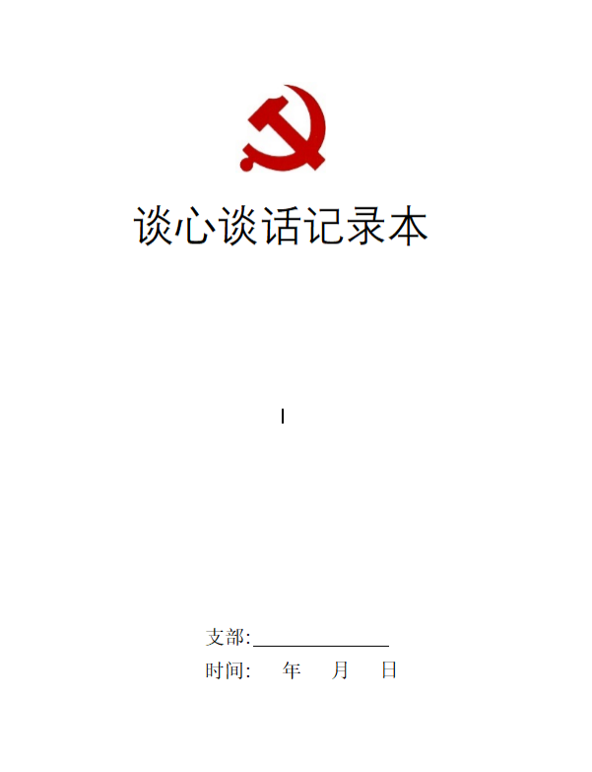
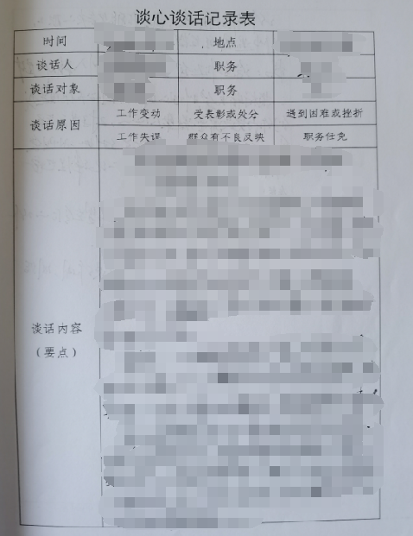
十三
谈心谈话

Slide 52
14
民主评议
坚持民主评议党员和党支部制度，按照个人自评、党员互评、民主测评的程序对党员进行评议，确定评议等次，稳妥慎重处置不合格党员。组织党员对照合格党员标准、入党誓词，结合个人实际进行党性分析，形成分析材料。

Slide 53
十四
民主评议
检查重点
（一）检查参加民主评议党员的人数与测评票数是否一致。
（二）检查测评票中的废票（符号不正确、超过1/3比例、涂改等）是否当作正常票计算。
（三）需注意预备党员可以参加民主评议，但不能评为优秀党员。
（四）是否提名并通过监票人、计票人，是否清点与会党员人数，是否将多余测评票现场销毁。
（五）民主评议党员属于党内、党员间的互评活动，群众不能参与投票，可以征求他们的意见。
（六）民主评议党员和评议党支部格次是否设置规范。
（七）评定格次程序是否规范，是否在支委会上综合研究确定，是否进行公示或者上党员大会通过。
（八）评定为优秀党员的数量是否超过参评党员总数的三分之一。
（九）会议记录是否规范，是否规范记录党员自评和党员互评要点。

Slide 54
15
活动阵地
党支部活动有相对固定的场所，建设公共或专属党支部活动室，有基本硬件设施（电脑、投影仪或液晶电视等），各类制度、台账、书报、奖牌荣誉等，摆放有序、布置得体。

Slide 55
十五
活动阵地
检查重点
（１）党支部活动是否有相对固定的场所，建设公共或专属党支部活动室。
（２）活动室内是否出现不允许出现的党旗和党徽飘扬、变异的问题，党徽位置错误的问题。
（３）是否有基本硬件设施（电脑、投影仪或液晶电视等）。

Slide 56
16
活动开展
党支部活动有相对固定的场所，建设公共或专属党支部活动室，有基本硬件设施（电脑、投影仪或液晶电视等），各类制度、台帐、书报、奖牌荣誉等，摆放有序、布置得体。

Slide 57
十六
活动开展
检查重点
（一）党员承诺践诺活动
１.检查内容
党支部是否根据所在行业类型、工作性质、党员年龄结构等不同实际情况，积极开展党员承诺践诺活动。
２.检查重点
是否制定活动方案，按照方案开展党员承诺践诺活动，包括承诺、践诺、结果的应用等相关活动记录，活动开展有效。

Slide 58
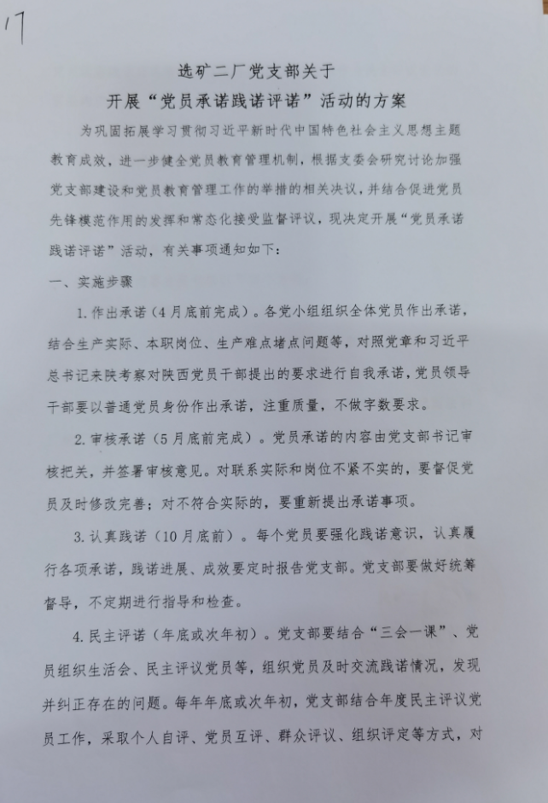
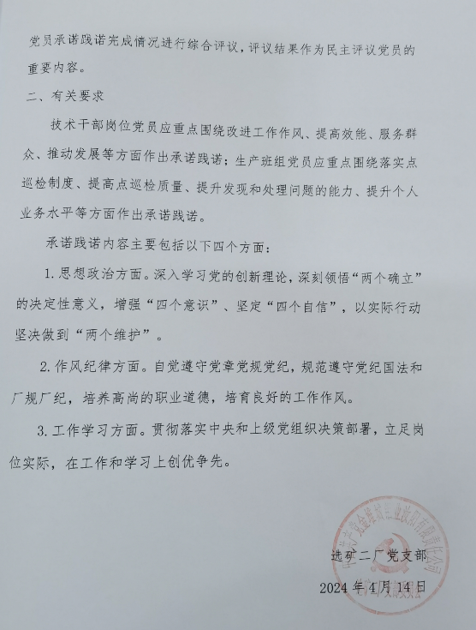
十六
活动开展
承诺践诺评诺

Slide 59
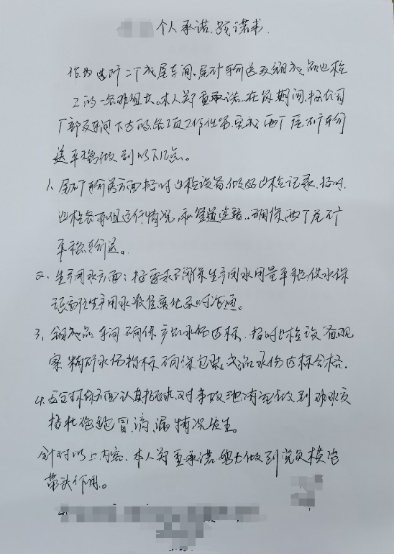
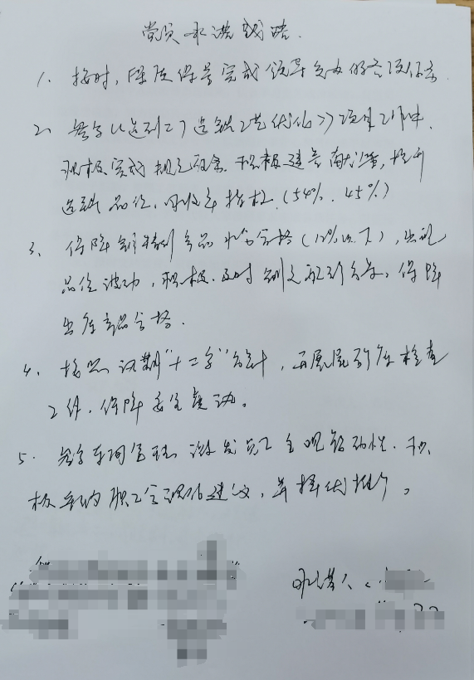
十六
活动开展

Slide 60
十六
活动开展
检查重点
（二）党员过政治生日
１.检查内容
党支部是否根据实际，创新活动形式和内容，积极开展党员过政治生日活动。
２.检查重点
党支部是否结合实际制定活动方案，按照方案开展活动。

Slide 61
十六
活动开展
检查重点
３.案例列举
（１）未制定具体活动方案，活动方案内容未结合实际。
（２） 仪式感不强，内容不丰富，如：仅发一张卡片、仅在会中提了一句等。
（３）活动庸俗化、娱乐化，实效性不足。

Slide 62
17
主题党日
每月相对固定1天作为主题党日，采取集中讨论、主题实践、基地教学等方式组织党员重温入党誓词，组织新党员重温入党志愿书，诵读党章和志愿服务等活动。主题党日开展前，支部应当认真研究确定主题和内容；开展后，应当抓好议定事项的组织落实。

Slide 63
十七
主题党日
检查重点
（一）检查是否建立主题党日活动年度计划，是否支委会讨论通过，计划是否逻辑合理，是否按照计划开展活动。
（二）每次开展活动前，是否通过支委会研究确定具体的主题、内容、形式，制定方案。
（三）检查参加人数是否超过在册党员人数的80%。
（四）检查是否有活动开展佐证材料。

Slide 64
十七
主题党日
案例列举：
（一）主题党日活动无方案，未上报上级党组织报备，记录不规范，只有零碎的学习材料，不能有效体现活动开展的内容、形式及开展本次活动的效果。
（二）主题党日活动形式单一，仪式感不足，2021年度7个月的主题党日活动均为组织党员集中学习。

Slide 65
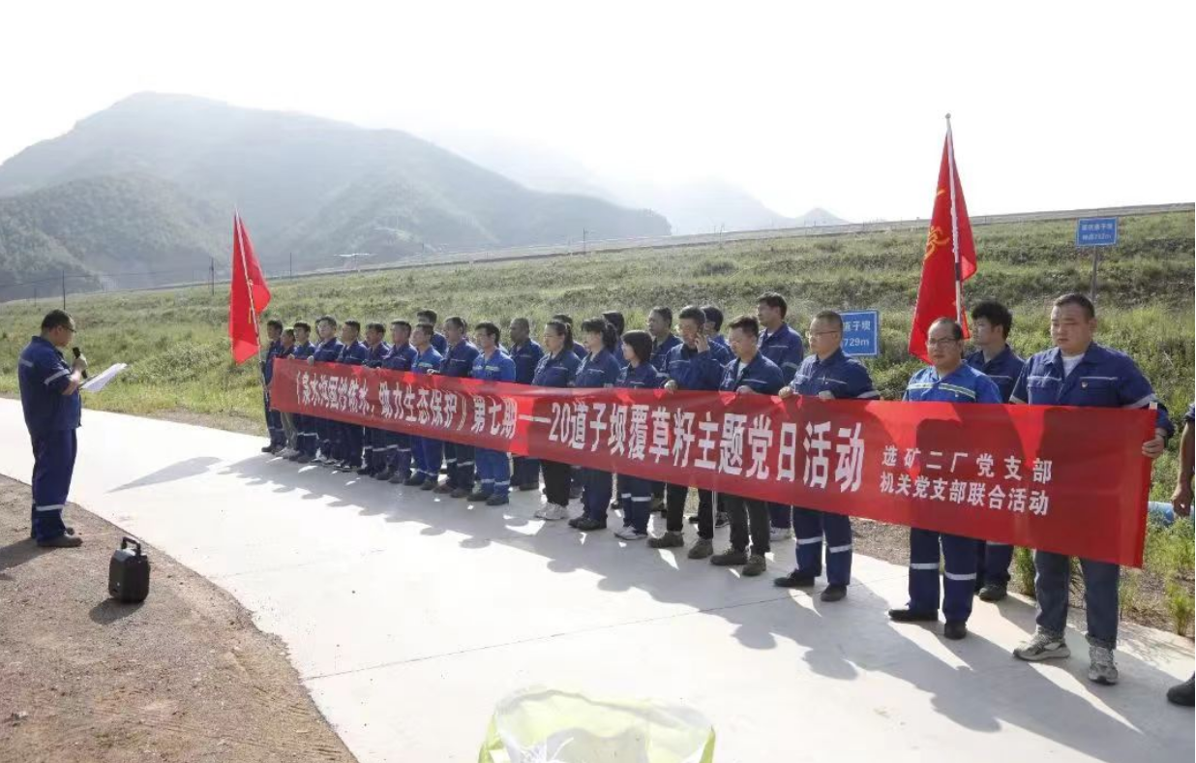
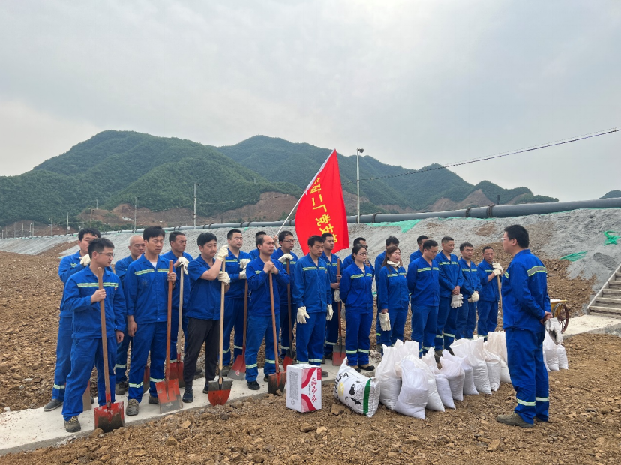
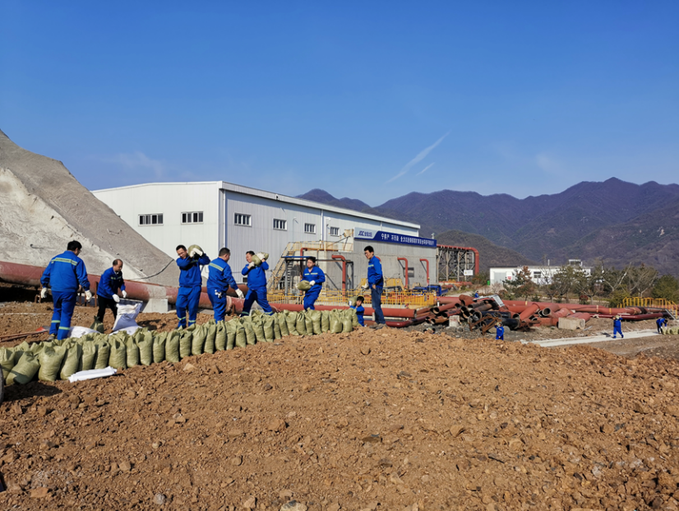

十七
主题党日
“泉水沟固沙防水，助力生态保护”-主题党日活动

Slide 66
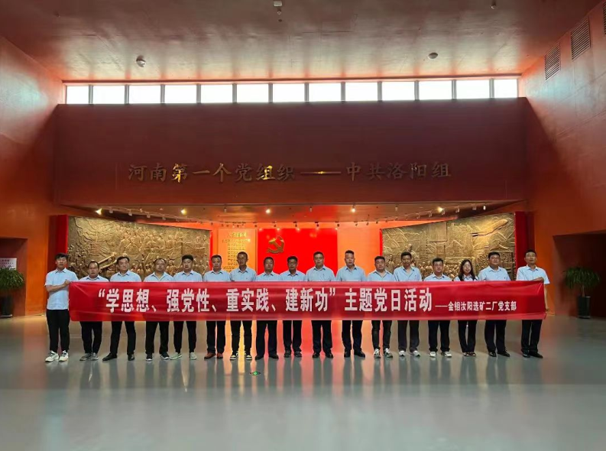
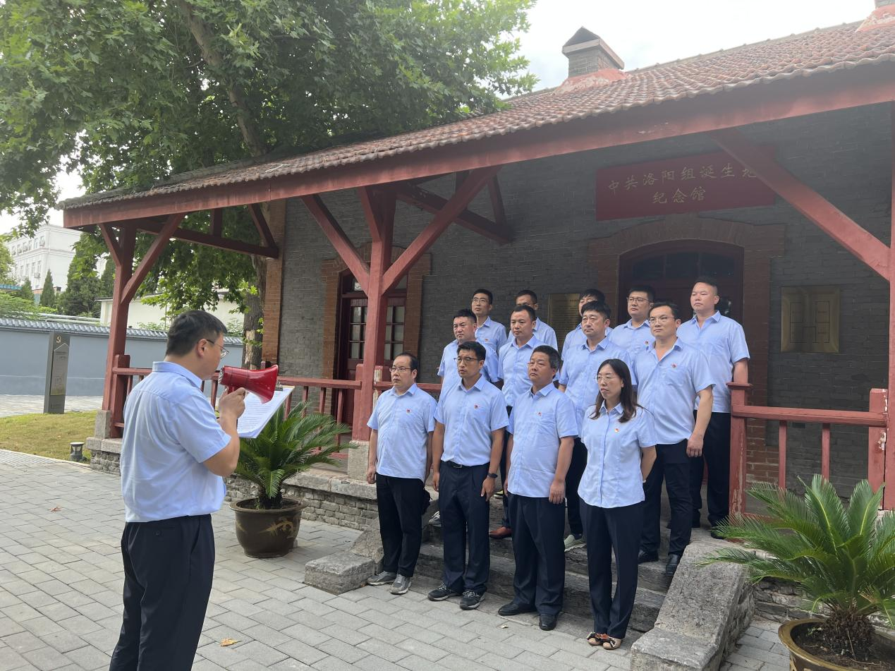
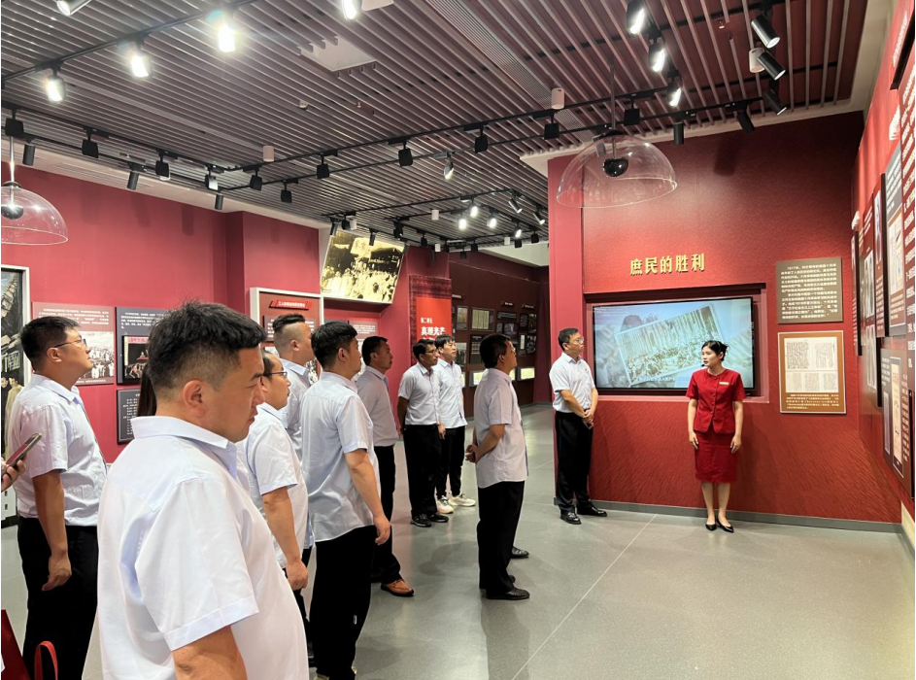
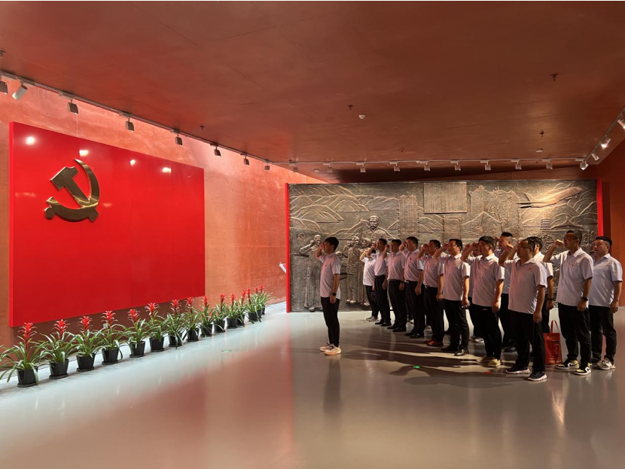
十七
主题党日
“学思想、强党性、重实践、建新功”—
中共洛阳组诞生地学习主题党日活动

Slide 67
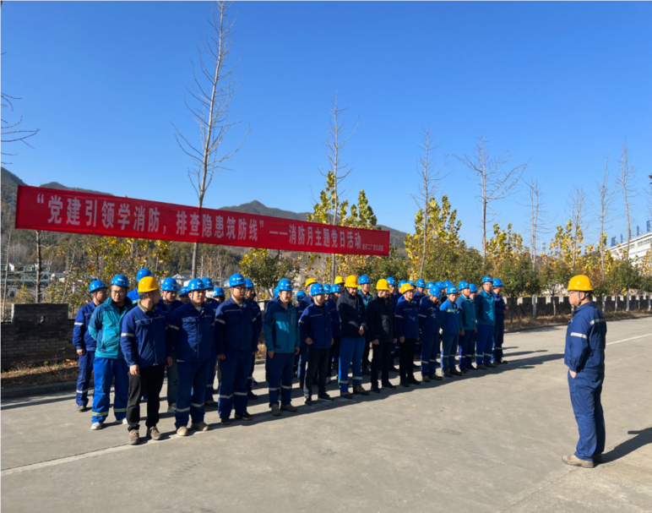
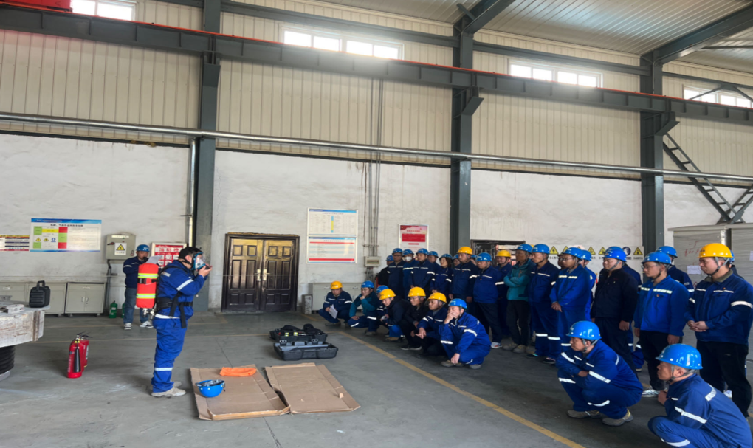
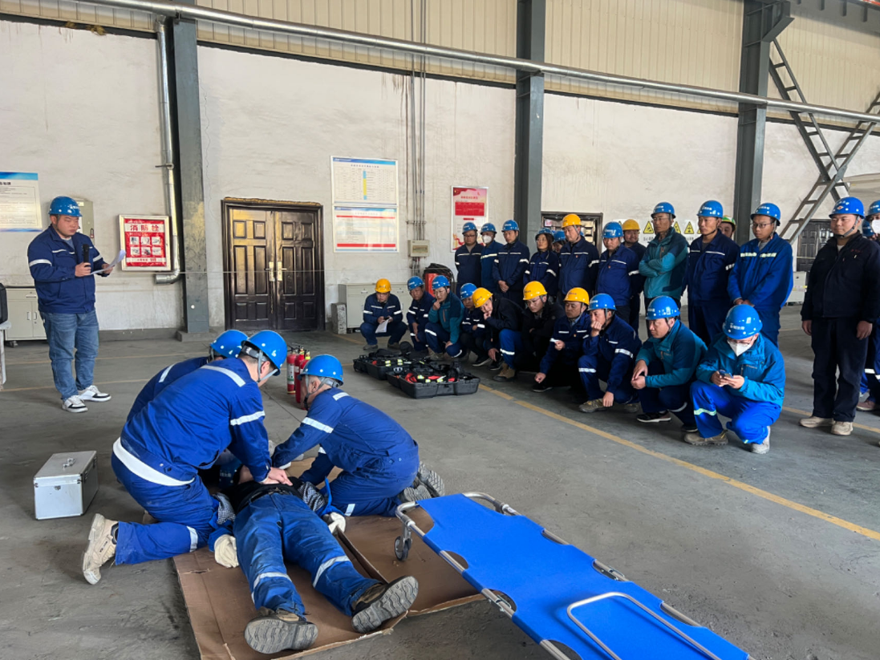
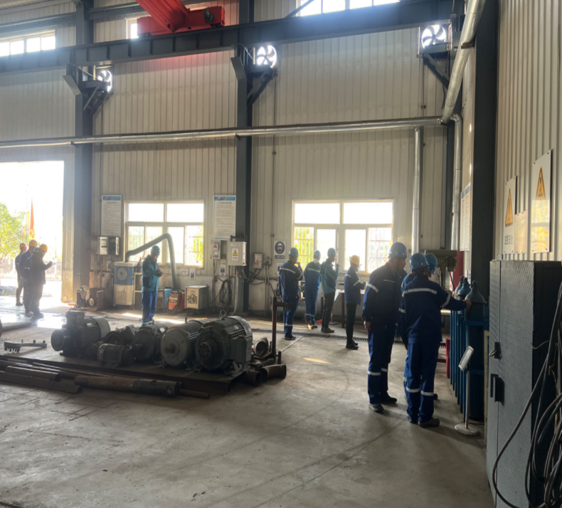
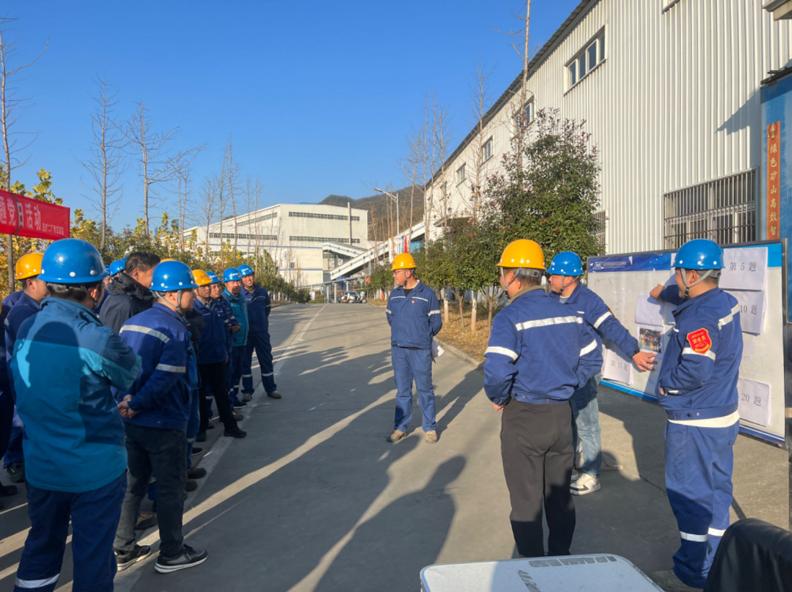
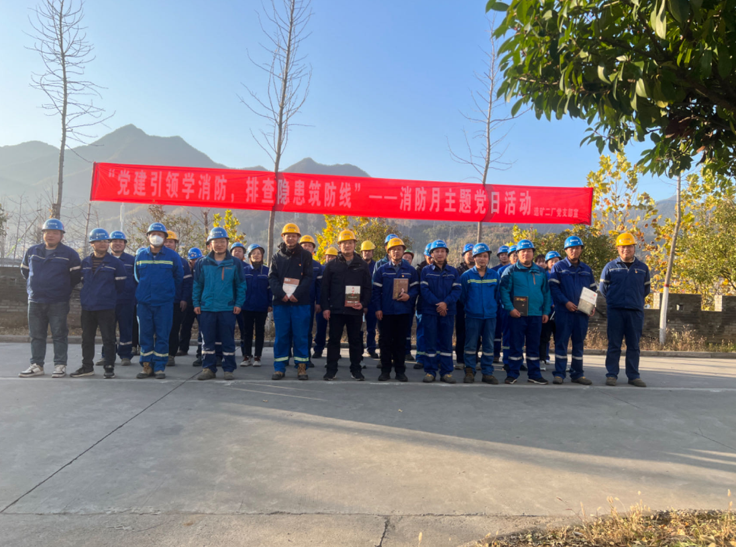
十七
主题党日
党建引领学消防，排查隐患筑防线-主题党日活动

Slide 68


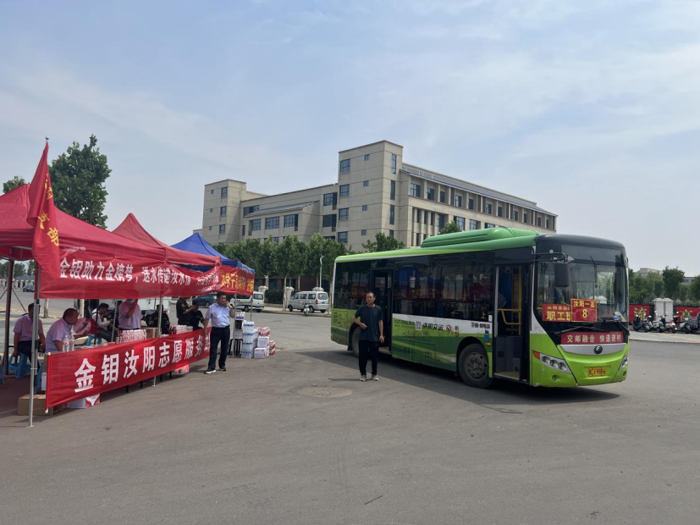

十七
主题党日
“金钼助力金榜梦，送水传递汝水情” 助力高考主题党日活动

Slide 69
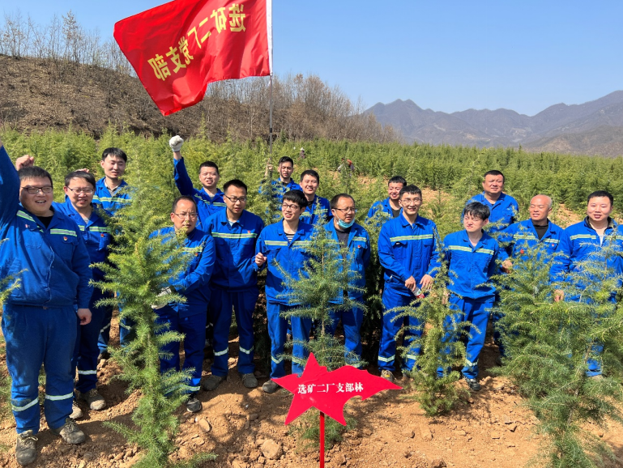
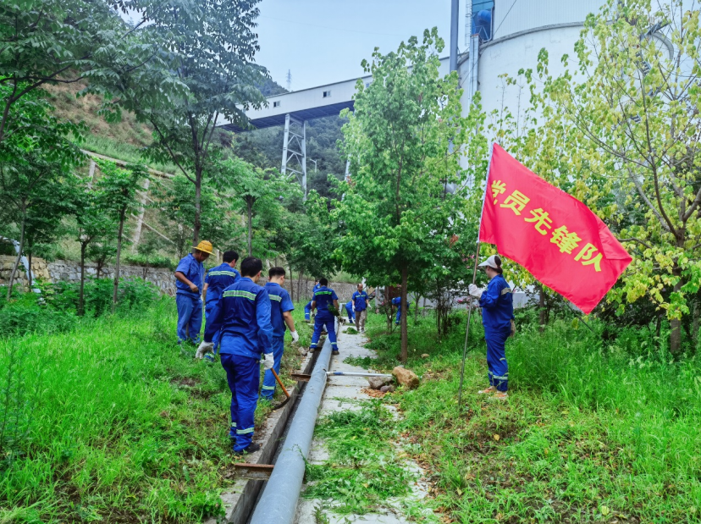
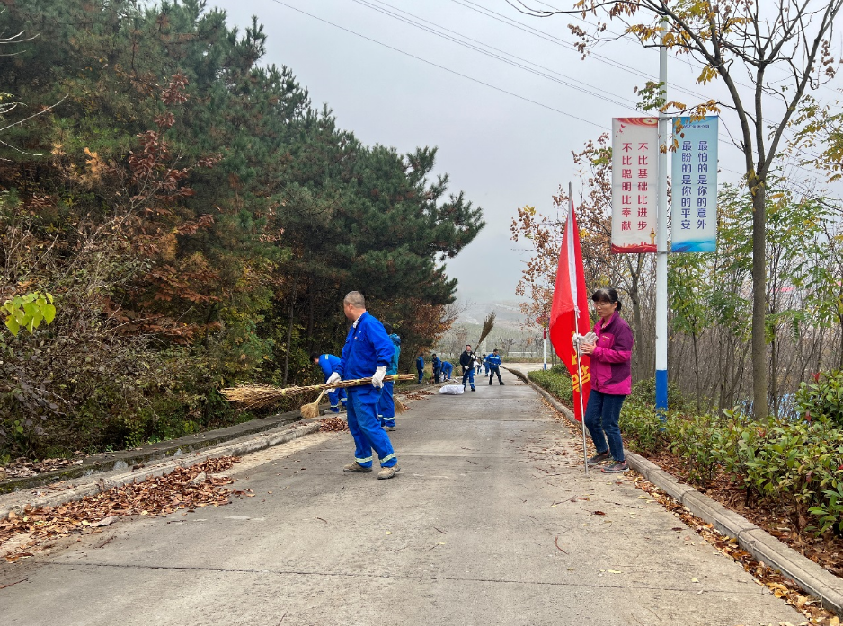
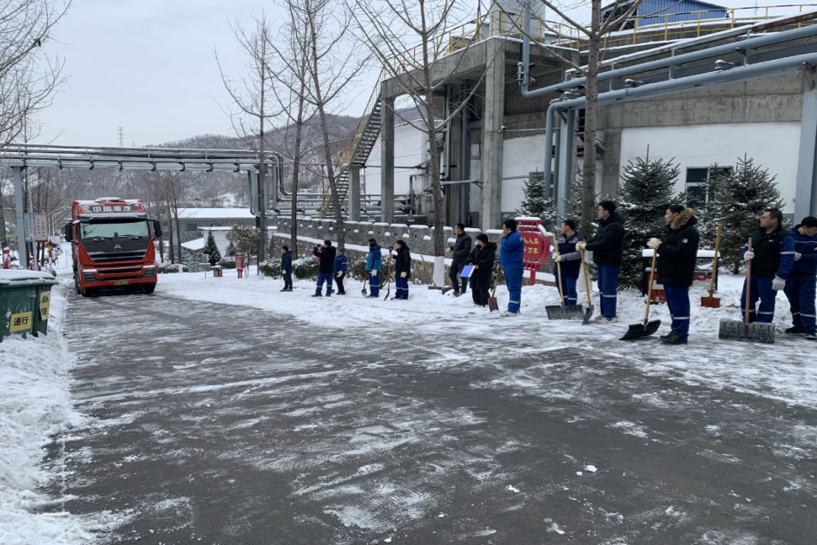
十七
主题党日
志愿类主题党日活动

Slide 70

不妥之处 请批评指正
汇报人：杨朝琪

